Slide 1
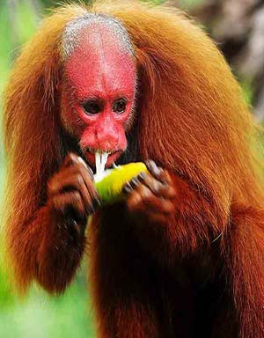
EL HUAPO COLORIDO
El huapo colorido también conocido como uácari rojo o uácari calvo
es un primate amazónico de aspecto muy peculiar: tiene cara roja y
lampiña,la cola corta y el pelaje rojizo.

